Slide 1
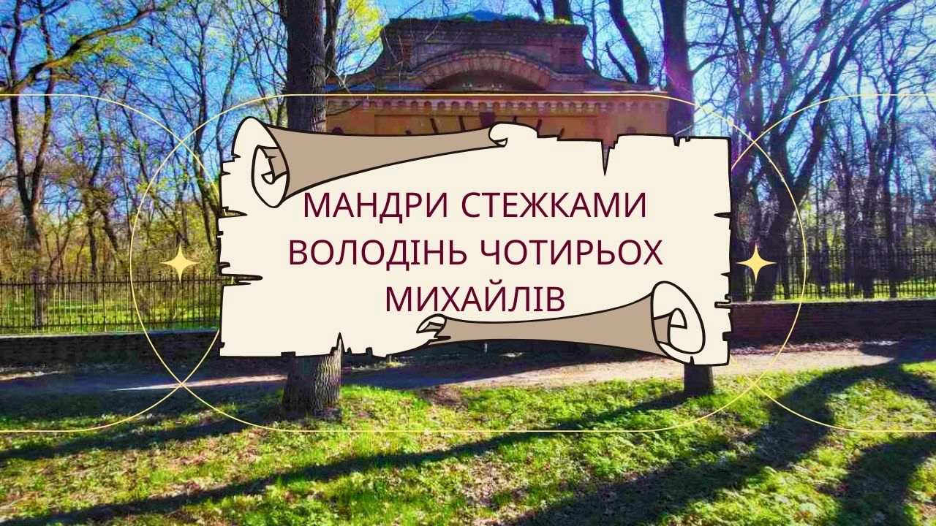

Slide 2
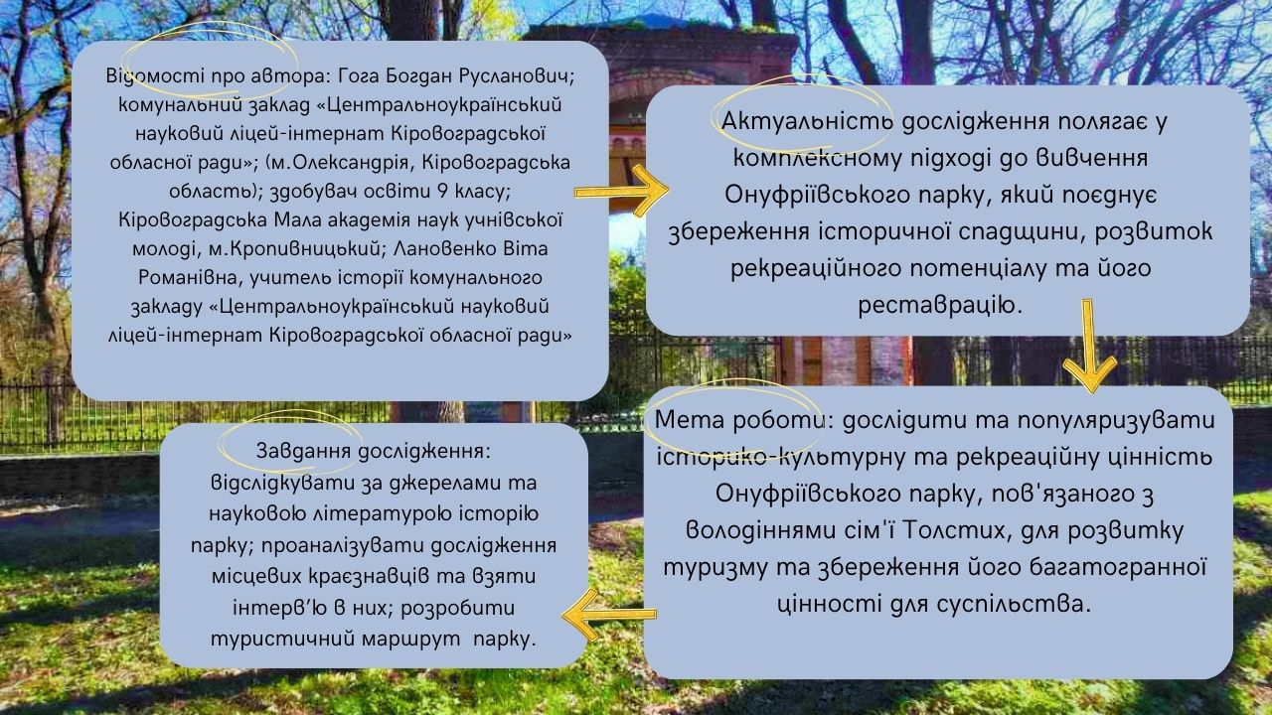

Slide 3
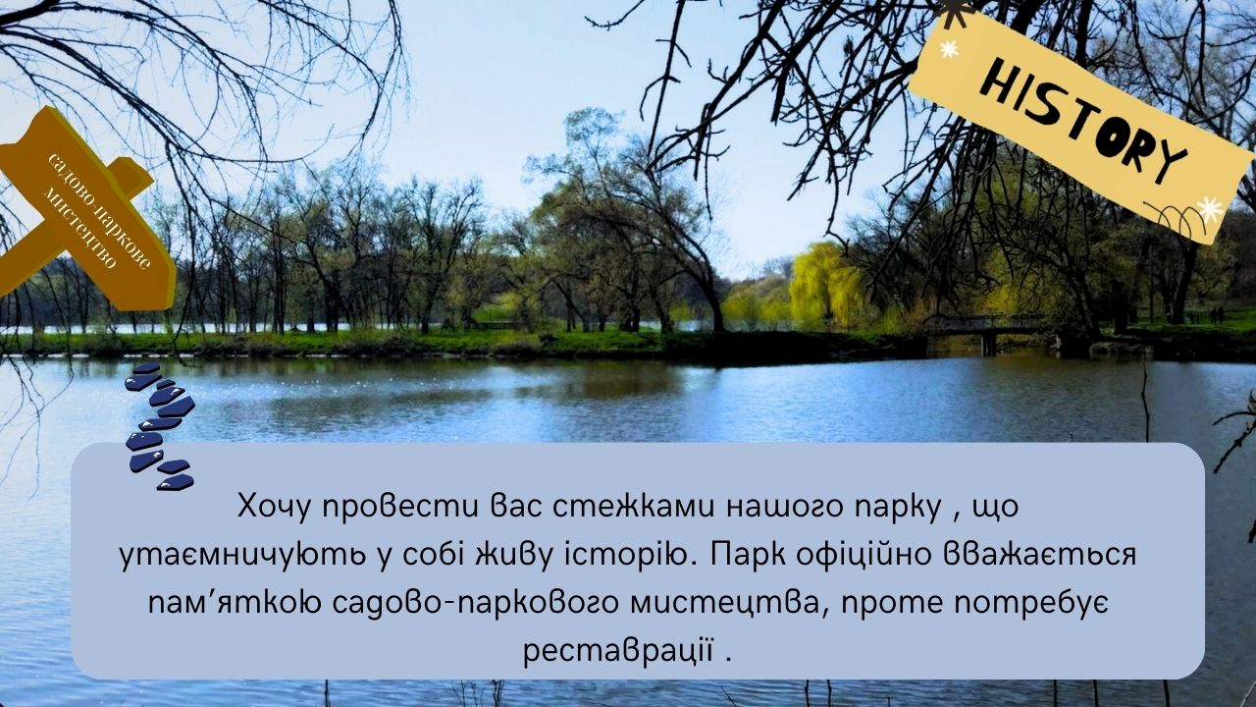

Slide 4
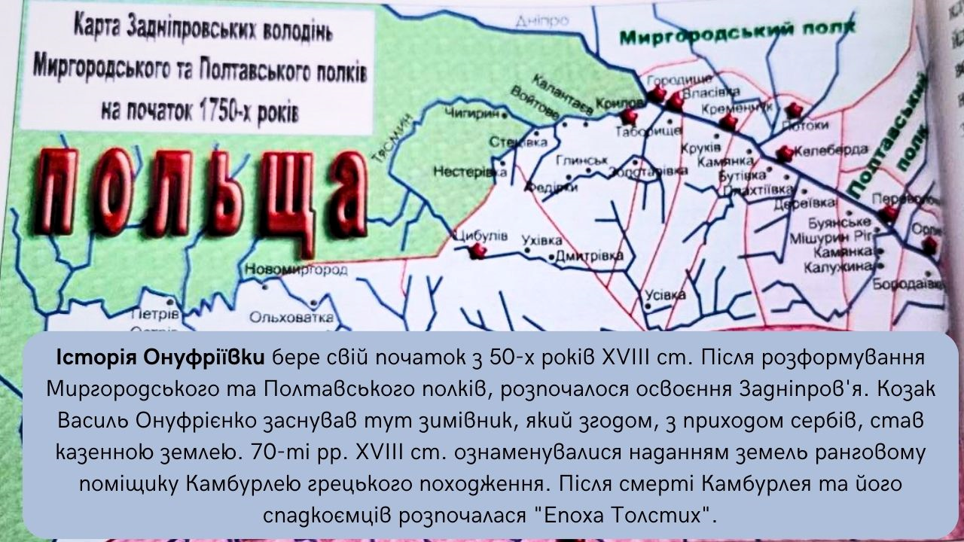

Slide 5
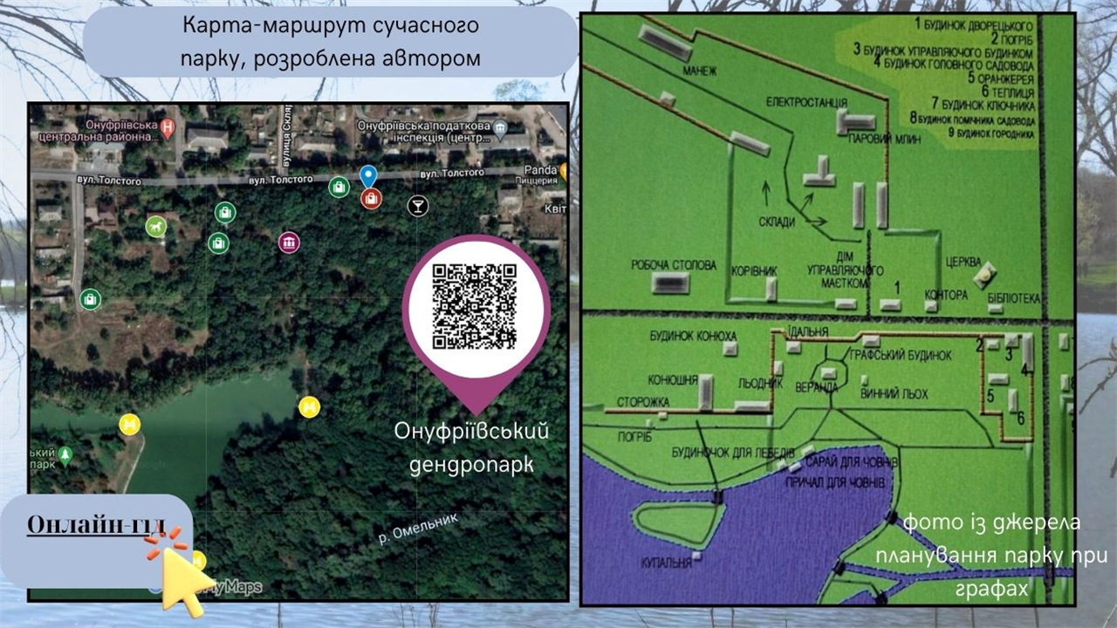
Онлайн гід

Slide 6
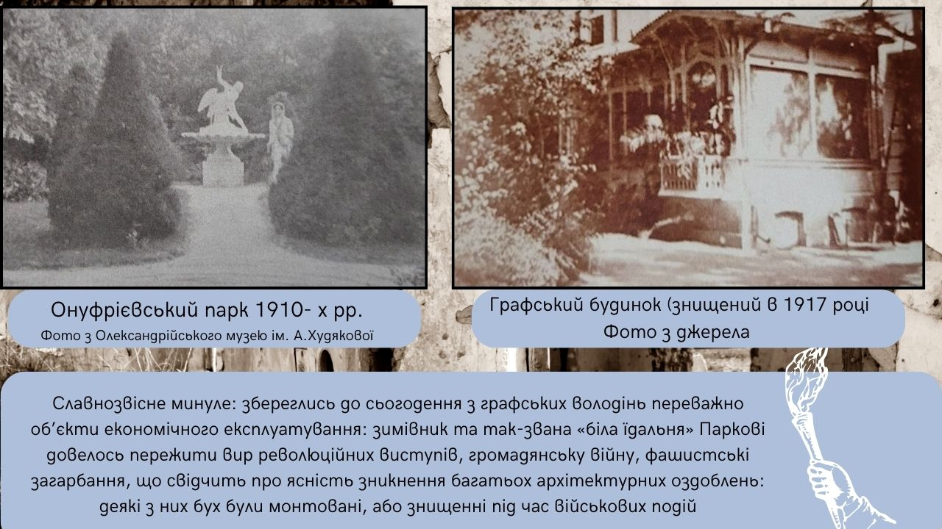

Slide 7
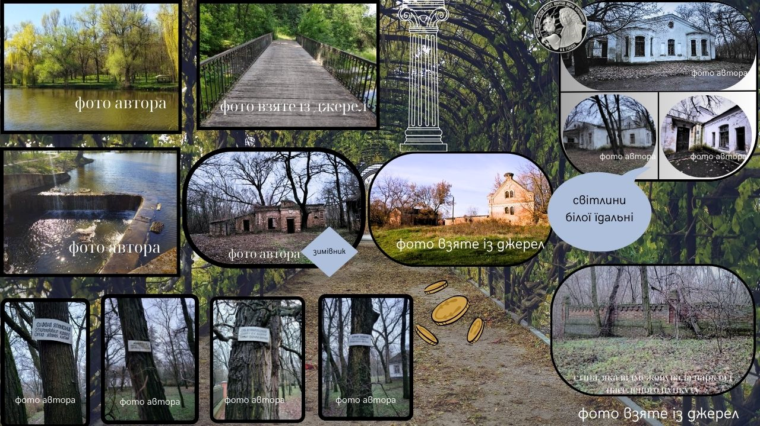

Slide 8
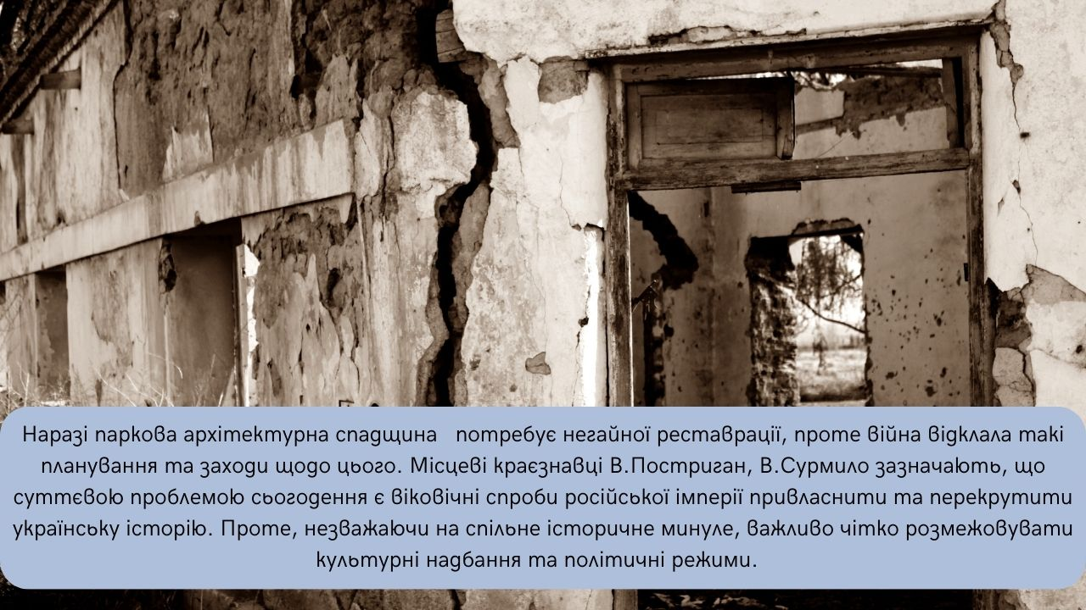

Slide 9
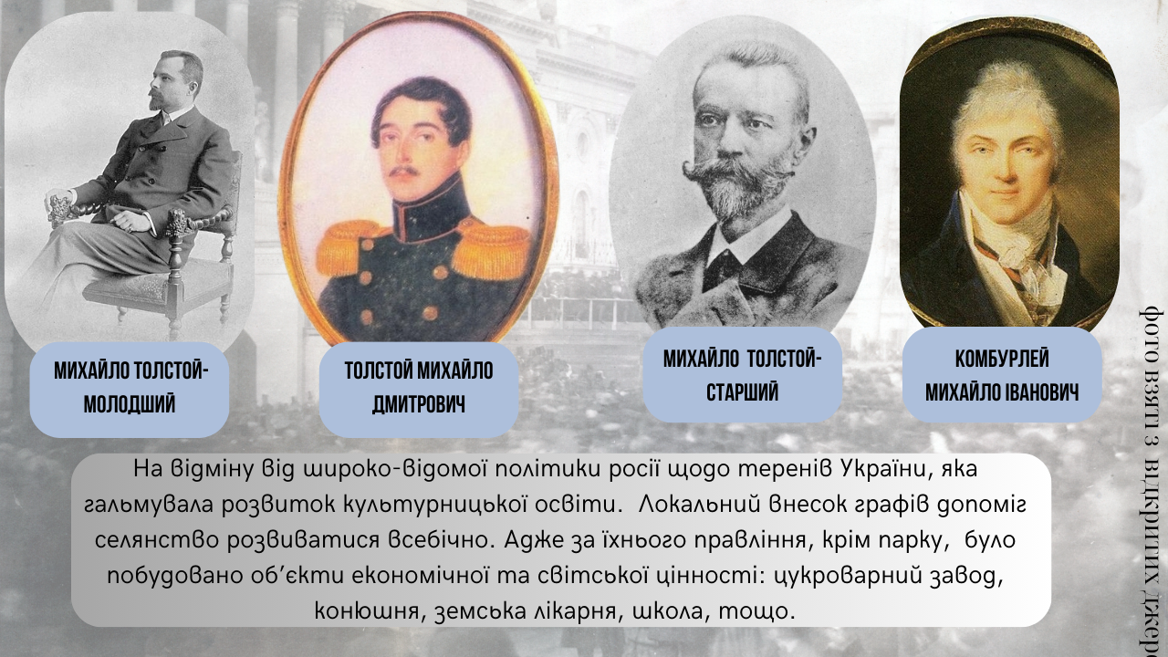

Slide 10
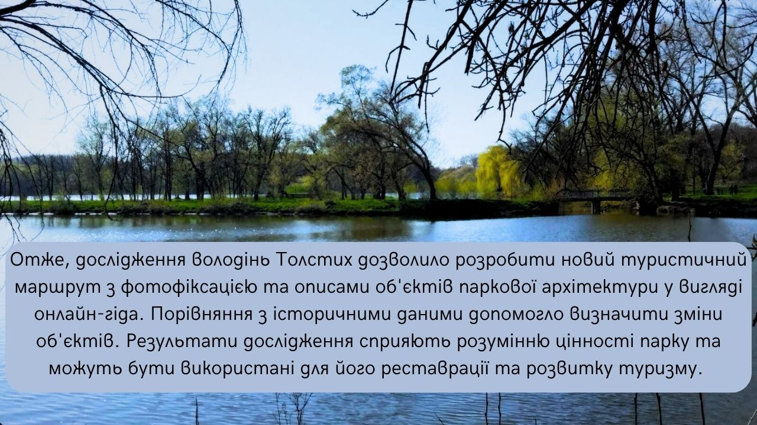

Slide 11
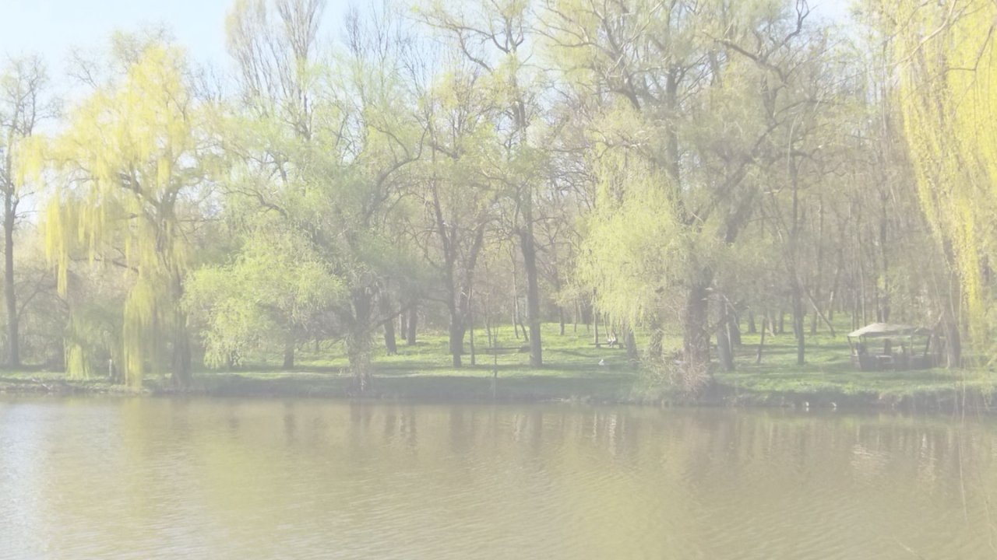
СПИСОК ВИКОРИСТАНИХ ДЖЕРЕЛ:
Єрунова Олена, Овчаренко Владислав . Онуфріївський парк – перлина Онуфріївщини.-[ЕЛЕКТРОННИЙ РЕСУРС]-РЕЖИМ ДОСТУПУ: https://vk.kr.ua
Маленков Р. Онуфріївка. Дендропарк родини Толстих. Реалії та перспективи. - [Електронний ресурс] - Режим доступу: https://ukrainaincognita.com
ПЕРЕЛІК пам’яток містобудування, архітектури місцевого значення в Кіровоградській області.-[Електронний ресурс] - Режим доступу: https://www.kr-admin.gov.ua
Постриган. В., Сурмило В., Іванов Я. Стежками старого парку : Онуфріївка, 2022 р., 148 с.
Постриган В., Сурмило В. Історія Онуфріївського району : Кременчук, 2010 р.,176 с.
Інтернет-ресурси:
http://librarychl.kr.ua
https://uk.wikipedia.org/wiki

Slide 12
